Slide 1
Tiết 16 - Bài 9: Xác định phương hướng ngoài thực địa

Slide 2
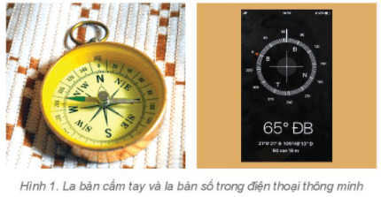
1. Xác định phương hướng bằng la bàn
a) Cấu tạo la bàn
- Kim nam châm làm bằng kim loại có từ tính, thường có dạng hình thoi. Đầu kim bắc và đầu kim nam có màu khác nhau để phân biệt, đầu kim bắc thường có màu đậm hơn.
- Vòng chia độ: Trên vòng chia độ có ghi bốn hướng chính và số độ từ 0° đến 360°.

Slide 3
1. Xác định phương hướng bằng la bàn
a) Cấu tạo la bàn
- Kim nam châm làm bằng kim loại có từ tính, thường có dạng hình thoi. Đầu kim bắc và đầu kim nam có màu khác nhau để phân biệt, đầu kim bắc thường có màu đậm hơn.
- Vòng chia độ: Trên vòng chia độ có ghi bốn hướng chính và số độ từ 0° đến 360°.
b) Cách sử dụng
Đặt la bàn thăng bằng trên mặt phẳng, tránh xa các vật bằng kim loại có thể ảnh hưởng tới kim nam châm. Mở chốt hãm cho kim chuyển động, đến khi kim đứng yên, ta đã xác định được hướng bắc - nam, từ đó xác định các hướng còn lại.

Slide 4
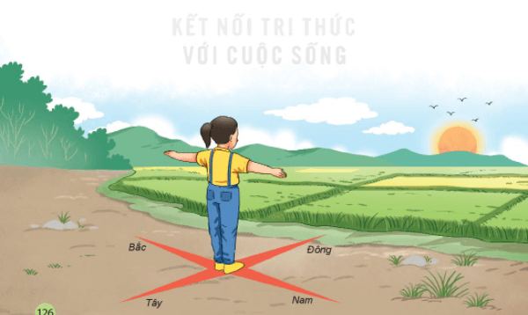
2. Xác định phương hướng dựa vào quan sát hiện tượng tự nhiên Dựa vào hướng Mặt Trời mọc và lặn có thể xác định được phương hướng một cách tương đối chính xác.

